Slide 1

SCARF
관측별 Memory Bank와 Support 기반 점수 정렬
Few-shot 산업 이상 국소화 · linear0125 설정
연구 아웃라인 v17.1 발표 · 2026-10-12
AD2 중심 성능 검증과 score calibration 후속 분석
Notes:
Outline_v17.1.md 기준. 기존 SCARF 약어의 Asymmetric 표현은 방법 변경 후 재검토 대상이므로 영문 확장명을 표지에 사용하지 않았다.

Slide 2
목차
관측 확장에서 성능 검증까지
흐름 │ 설계 → 전체 방법 → 주 비교 → 보정의 한계 → 다음 검증
01 문제와 설계
같은 이미지에서 공간·계층 관측을 늘리는 이유
02 방법
별도 bank → support q95 → 고정 선형 결합
03 실험 결과
AD2 주 비교 · MVTec AD/VisA · 3-seed
04 소거와 분석
Bank 구조 · 해상도 · calibration
05 다음 검증
보정 기여 확보와 아직 남은 평가
출처: Outline_v17.1.md · 2026-10-12 · linear0125 · 개발 평가
2
Notes:
기준 문서: PaperWorks/outlines/Outline_v17.1.md
슬라이드 2: 관측 확장에서 성능 검증까지
흐름 │ 설계 → 전체 방법 → 주 비교 → 보정의 한계 → 다음 검증
출처: Outline_v17.1.md · 2026-10-12 · linear0125 · 개발 평가
모든 결과는 이미 개발에 사용한 모집단의 평가다. 이전 게이트 결과를 현재 방법의 결과로 사용하지 않는다.

Slide 3
요약
전체 방법은 강하고, 보정 기여는 남아 있다
요약 │ AD2 성능과 관측별 bank의 근거를 중심으로 정리한다
질문 | 현재 근거 | 해석
전체 성능 | AD2 16-shot: 60.06 ± 0.88 | 3-seed AUPRO@0.05
Bank 구조 | Concat 대비 +2.09pp | AD2 16-shot, seed 0
다해상도 | 최선 단일 대비 +4.95 / +2.10pp | AD2 2 / 16-shot, seed 0
q95 보정 | none 대비 −0.33~+0.40pp | 일관된 AUPRO 향상 미확인
다음 단계 | Local-center → 다중 seed → 외부 평가 | 최종 결과 미확정
출처: Outline_v17.1.md · 2026-10-12 · linear0125 · 개발 평가
3
Notes:
기준 문서: PaperWorks/outlines/Outline_v17.1.md
슬라이드 3: 전체 방법은 강하고, 보정 기여는 남아 있다
요약 │ AD2 성능과 관측별 bank의 근거를 중심으로 정리한다
출처: Outline_v17.1.md · 2026-10-12 · linear0125 · 개발 평가
모든 결과는 이미 개발에 사용한 모집단의 평가다. 이전 게이트 결과를 현재 방법의 결과로 사용하지 않는다.

Slide 4
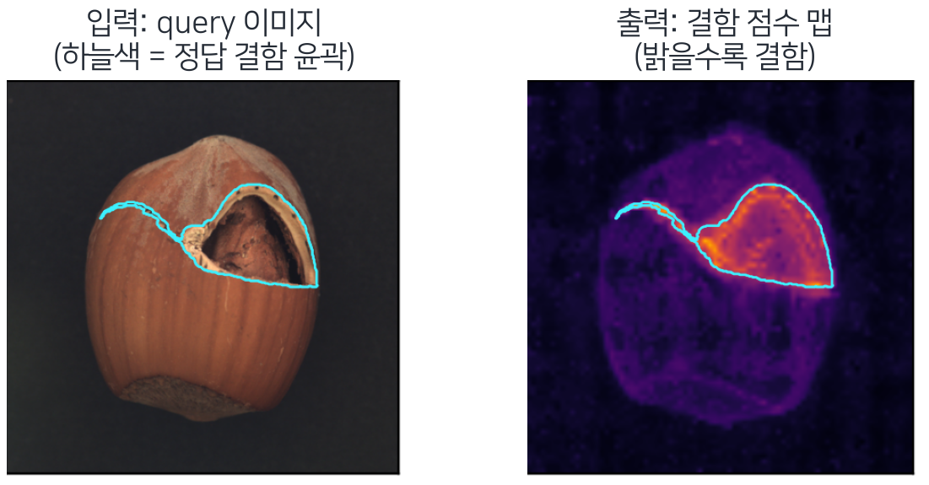
01. 문제와 설계
정상 이미지 수는 그대로, 관측 축을 늘린다
문제 │ 소수 정상 reference로 미세 결함과 정상 변동을 구분해야 한다
• 동결 백본으로 정상 패치와 query 패치를 비교한다.
• 다해상도·다계층 관측은 같은 이미지의 다른 단서를 제공한다.
공간 관측
448 / 672 / 896 / 1120: 서로 다른 토큰 밀도
계층 관측
Layer 5 / 11 / 23: 서로 다른 깊이의 표현
해석의 범위
새로운 정상 사례나 센서 정보를 추가하는 것은 아니다.
출처: Outline_v17.1.md · 2026-10-12 · linear0125 · 개발 평가
4
Notes:
기준 문서: PaperWorks/outlines/Outline_v17.1.md
슬라이드 4: 정상 이미지 수는 그대로, 관측 축을 늘린다
문제 │ 소수 정상 reference로 미세 결함과 정상 변동을 구분해야 한다
동결 백본으로 정상 패치와 query 패치를 비교한다.
다해상도·다계층 관측은 같은 이미지의 다른 단서를 제공한다.
출처: Outline_v17.1.md · 2026-10-12 · linear0125 · 개발 평가
모든 결과는 이미 개발에 사용한 모집단의 평가다. 이전 게이트 결과를 현재 방법의 결과로 사용하지 않는다.

Slide 5
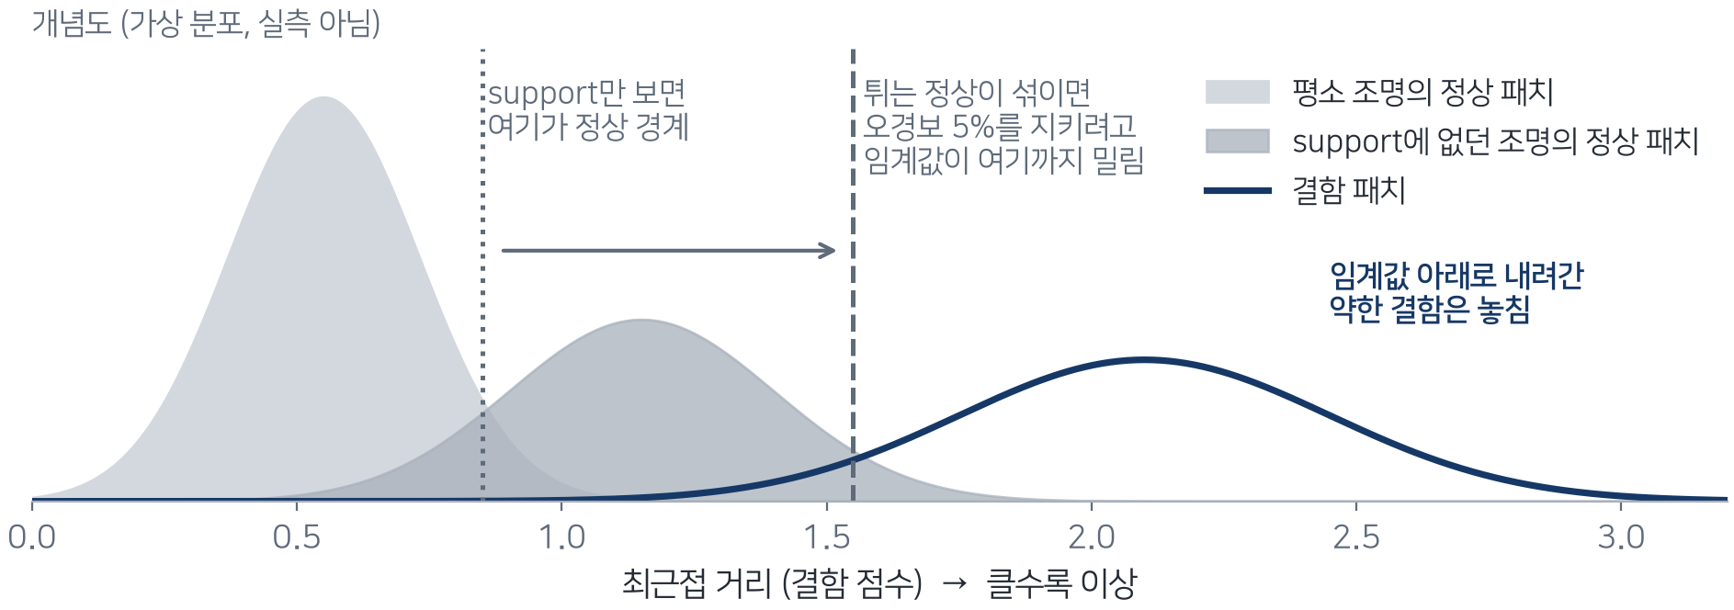
01. 문제와 설계
관측마다 bank와 거리 맵을 유지한다
구조 │ 특징을 먼저 합치는 대신, 각 관측의 점수를 마지막에 결합한다
단계 | 특징 결합 대조 | 현재 방법
관측 | 여러 계층의 특징 | 여러 계층·해상도의 특징
정상 reference | 계층 특징 concat → 하나의 bank | 관측 조건별 별도 bank
Query 비교 | 결합 특징의 거리 맵 | 관측별 거리 맵
최종 결합 | 하나의 거리 점수 | Support 단위 보정 후 점수 결합
별도 bank 구조의 효과와 q95 연산의 효과는 각각 대조한다.
출처: Outline_v17.1.md · 2026-10-12 · linear0125 · 개발 평가
5
Notes:
기준 문서: PaperWorks/outlines/Outline_v17.1.md
슬라이드 5: 관측마다 bank와 거리 맵을 유지한다
구조 │ 특징을 먼저 합치는 대신, 각 관측의 점수를 마지막에 결합한다
출처: Outline_v17.1.md · 2026-10-12 · linear0125 · 개발 평가
모든 결과는 이미 개발에 사용한 모집단의 평가다. 이전 게이트 결과를 현재 방법의 결과로 사용하지 않는다.

Slide 6
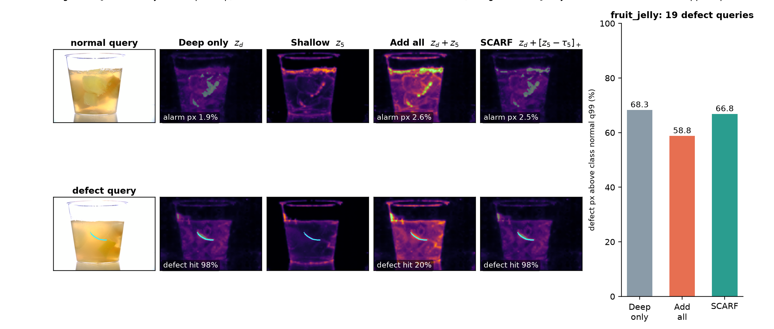
01. 문제와 설계
단위 정렬의 동기와 성능 기여를 구분한다
해석 │ 정상 support를 기준으로 거리의 상대 단위를 정의한다
• 계층·해상도별 거리 크기는 서로 다를 수 있다.
• q95는 각 bank의 정상 거리 기준점을 1로 맞추는 연산이다.
관측별 거리 dₘ ÷ 정상 기준 cₘ = 보정 점수 zₘ
설계상 역할
서로 다른 관측의 점수를 일정한 규칙으로 결합한다.
실험상 상태
none 대비 성능 우위와 query FPR 보장은 확인되지 않았다.
출처: Outline_v17.1.md · 2026-10-12 · linear0125 · 개발 평가
6
Notes:
기준 문서: PaperWorks/outlines/Outline_v17.1.md
슬라이드 6: 단위 정렬의 동기와 성능 기여를 구분한다
해석 │ 정상 support를 기준으로 거리의 상대 단위를 정의한다
계층·해상도별 거리 크기는 서로 다를 수 있다.
q95는 각 bank의 정상 거리 기준점을 1로 맞추는 연산이다.
출처: Outline_v17.1.md · 2026-10-12 · linear0125 · 개발 평가
모든 결과는 이미 개발에 사용한 모집단의 평가다. 이전 게이트 결과를 현재 방법의 결과로 사용하지 않는다.

Slide 7
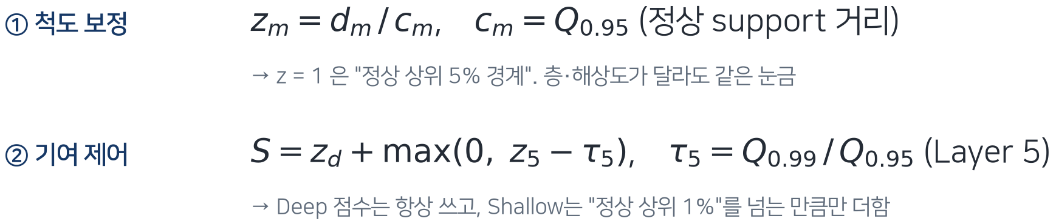
02. 방법
정상 support에서 bank와 척도를 한 번 만든다
피팅 │ 동결 백본의 특징과 정상 거리만 사용한다
1. 특징 추출
4개 해상도 × 3개 계층
2. Bank 구성
해상도·bag별 이미지당 256개 위치, 계층 간 위치 공유
3. 정상 거리
Leave-Source-Out 매칭으로 정상 거리 분포 수집
4. 척도 고정
컴포넌트별 q95: cₘ = Q₀.₉₅(Dₘ)
Query label을 fitting에 사용하지 않는다. λ 선택은 별도의 개발 평가 기록이다.
출처: Outline_v17.1.md · 2026-10-12 · linear0125 · 개발 평가
7
Notes:
기준 문서: PaperWorks/outlines/Outline_v17.1.md
슬라이드 7: 정상 support에서 bank와 척도를 한 번 만든다
피팅 │ 동결 백본의 특징과 정상 거리만 사용한다
출처: Outline_v17.1.md · 2026-10-12 · linear0125 · 개발 평가
모든 결과는 이미 개발에 사용한 모집단의 평가다. 이전 게이트 결과를 현재 방법의 결과로 사용하지 않는다.

Slide 8
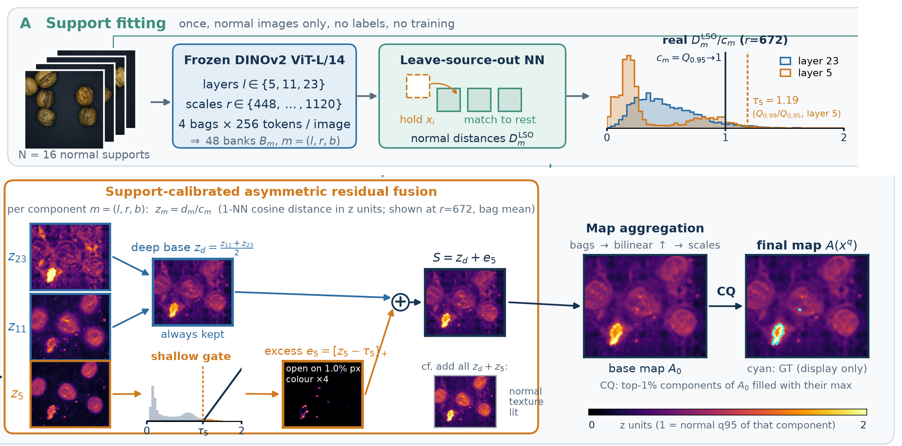
02. 방법
Query는 보정된 점수 맵으로 결합한다
추론 │ 특징 추출 → 거리 → 보정 → 계층 결합 → 공간 평균
단계 | 연산 | 출력
1 | 동결 DINOv2, 4개 입력 해상도 | 계층별 패치 특징
2 | 각 bank와 1-NN cosine 거리 | 48개 거리 맵 dₘ
3 | zₘ = dₘ / cₘ | 관측별 보정 맵
4 | (z₁₁ + z₂₃) / 2 + 0.125 z₅ | 해상도·bag별 결합 맵
5 | Bag 평균 → 원본 좌표 보간 → 해상도 평균 | 최종 맵 · 상위 1% 이미지 점수
출처: Outline_v17.1.md · 2026-10-12 · linear0125 · 개발 평가
8
Notes:
기준 문서: PaperWorks/outlines/Outline_v17.1.md
슬라이드 8: Query는 보정된 점수 맵으로 결합한다
추론 │ 특징 추출 → 거리 → 보정 → 계층 결합 → 공간 평균
출처: Outline_v17.1.md · 2026-10-12 · linear0125 · 개발 평가
모든 결과는 이미 개발에 사용한 모집단의 평가다. 이전 게이트 결과를 현재 방법의 결과로 사용하지 않는다.

Slide 9
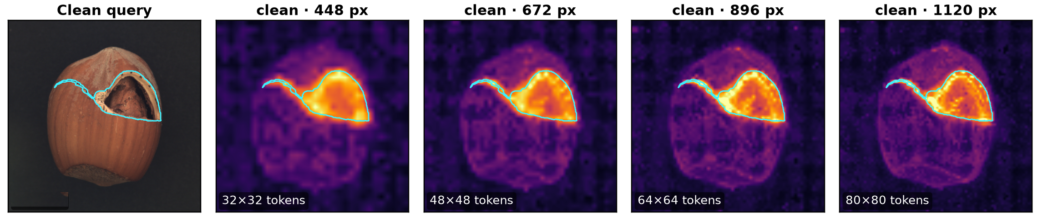

02. 방법
48개 bank가 관측 조건을 분리한다
규격 │ 3개 계층 × 4개 해상도 × 4개 bag
• Cap256은 이미지당·해상도당·bag당 추출하는 토큰 수다.
• 16-shot의 한 컴포넌트 bank는 4,096개 토큰으로 구성된다.
해상도 | 짧은 변 토큰 수 | 정사각 기준 토큰 수
448 | 32 | 1,024
672 | 48 | 2,304
896 | 64 | 4,096
1120 | 80 | 6,400
각 bank는 같은 support와 백본을 공유하며 통계적 독립성을 가정하지 않는다.
출처: Outline_v17.1.md · 2026-10-12 · linear0125 · 개발 평가
9
Notes:
기준 문서: PaperWorks/outlines/Outline_v17.1.md
슬라이드 9: 48개 bank가 관측 조건을 분리한다
규격 │ 3개 계층 × 4개 해상도 × 4개 bag
Cap256은 이미지당·해상도당·bag당 추출하는 토큰 수다.
16-shot의 한 컴포넌트 bank는 4,096개 토큰으로 구성된다.
출처: Outline_v17.1.md · 2026-10-12 · linear0125 · 개발 평가
모든 결과는 이미 개발에 사용한 모집단의 평가다. 이전 게이트 결과를 현재 방법의 결과로 사용하지 않는다.

Slide 10

02. 방법
q95는 정상 거리의 단위를 맞춘다
정의 │ LSO 정상 거리의 95% 분위수를 컴포넌트 척도로 사용한다
cₘ = Q₀.₉₅(Dₘᴸˢᴼ) · zₘ = dₘ / cₘ
zₘ = 1
정상 support 기준 거리와 같은 크기
zₘ = 2
그 기준 거리의 두 배
적용 범위
결함 확률이나 최종 배포 임계값을 뜻하지 않는다.
출처: Outline_v17.1.md · 2026-10-12 · linear0125 · 개발 평가
10
Notes:
기준 문서: PaperWorks/outlines/Outline_v17.1.md
슬라이드 10: q95는 정상 거리의 단위를 맞춘다
정의 │ LSO 정상 거리의 95% 분위수를 컴포넌트 척도로 사용한다
출처: Outline_v17.1.md · 2026-10-12 · linear0125 · 개발 평가
모든 결과는 이미 개발에 사용한 모집단의 평가다. 이전 게이트 결과를 현재 방법의 결과로 사용하지 않는다.

Slide 11
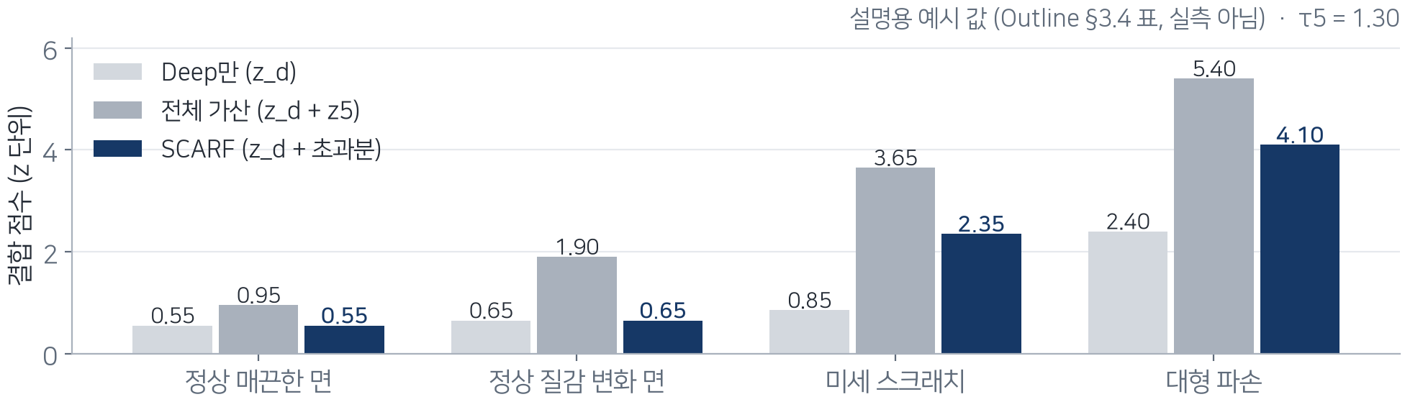
02. 방법
Shallow를 고정 가중치 0.125로 더한다
결합 │ 계층별 점수 맵을 유지한 뒤 선형 가산한다
z_d = (z₁₁ + z₂₃) / 2
S = z_d + 0.125 × z₅
가중치 선택
AD2 public 2-shot seed 0 AUPRO로 선택한 post-hoc 값
주장 범위
Shallow는 관측 추가 장치이며 독립적인 필수성은 주장하지 않는다.
출처: Outline_v17.1.md · 2026-10-12 · linear0125 · 개발 평가
11
Notes:
기준 문서: PaperWorks/outlines/Outline_v17.1.md
슬라이드 11: Shallow를 고정 가중치 0.125로 더한다
결합 │ 계층별 점수 맵을 유지한 뒤 선형 가산한다
출처: Outline_v17.1.md · 2026-10-12 · linear0125 · 개발 평가
모든 결과는 이미 개발에 사용한 모집단의 평가다. 이전 게이트 결과를 현재 방법의 결과로 사용하지 않는다.

Slide 12
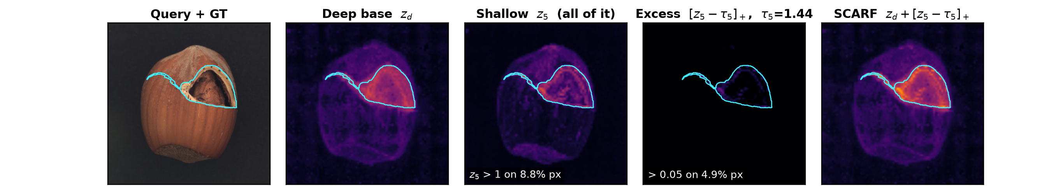
02. 방법
공간 평균과 상위 1% 점수로 평가한다
출력 │ 해상도별 맵을 원본 크기로 보간한 뒤 동일 가중 평균한다
순서 | 처리 | 역할
1 | 같은 해상도의 4개 bag 평균 | 샘플링별 점수를 통합
2 | 각 맵을 원본 H × W로 양선형 보간 | 공간 좌표를 일치
3 | 4개 해상도 맵의 평균 | 최종 결함 국소화 맵
4 | 최종 맵의 상위 1% 픽셀 평균 | I-AUROC용 이미지 점수
비교 실험의 공통 설정: FP16 · cap256 · 4 bags · CQ99 · noise guard k9
출처: Outline_v17.1.md · 2026-10-12 · linear0125 · 개발 평가
12
Notes:
기준 문서: PaperWorks/outlines/Outline_v17.1.md
슬라이드 12: 공간 평균과 상위 1% 점수로 평가한다
출력 │ 해상도별 맵을 원본 크기로 보간한 뒤 동일 가중 평균한다
출처: Outline_v17.1.md · 2026-10-12 · linear0125 · 개발 평가
모든 결과는 이미 개발에 사용한 모집단의 평가다. 이전 게이트 결과를 현재 방법의 결과로 사용하지 않는다.

Slide 13
03. 실험 결과
AD2 저-FPR 국소화를 주 평가로 둔다
평가 │ 데이터셋별 지표와 seed 범위를 구분해 읽는다
평가 | 지표 | 현재 범위
AD2 public · 8 classes | AUPRO@.05 / pAUROC@.05 / I-AUROC | 1 / 2 / 4 / 8 / 16-shot
MVTec AD · 15 classes | I-AUROC / P-AUROC 전체 구간 | 1 / 2 / 4 / 8 / 16-shot
VisA · 12 classes | I-AUROC / P-AUROC 전체 구간 | 1 / 2 / 4 / 8 / 16-shot
Ours seed 범위 | 2·16-shot: 3-seed | 1·4·8-shot: seed 0
평가 해석 | Class macro · % | 모두 반복 사용한 개발 모집단
출처: Outline_v17.1.md · 2026-10-12 · linear0125 · 개발 평가
13
Notes:
기준 문서: PaperWorks/outlines/Outline_v17.1.md
슬라이드 13: AD2 저-FPR 국소화를 주 평가로 둔다
평가 │ 데이터셋별 지표와 seed 범위를 구분해 읽는다
출처: Outline_v17.1.md · 2026-10-12 · linear0125 · 개발 평가
모든 결과는 이미 개발에 사용한 모집단의 평가다. 이전 게이트 결과를 현재 방법의 결과로 사용하지 않는다.

Slide 14
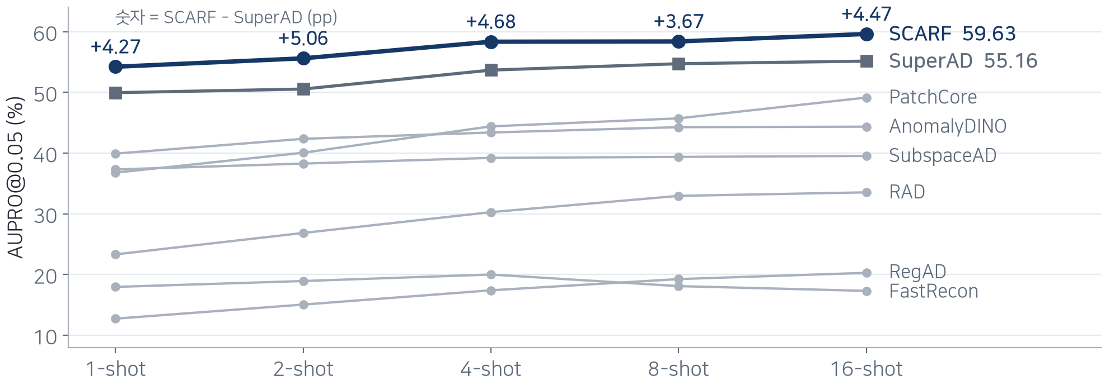
03. 실험 결과
AD2 16-shot AUPRO는 60.06 ± 0.88이다
주 결과 │ SuperAD 3-seed 평균 55.89 대비 +4.17pp
• 2-shot도 3-seed 평균 56.03 ± 2.99이며, SuperAD 대비 +6.23pp다.
AUPRO@0.05 (%) · Ours 2·16-shot만 3-seed, 나머지는 seed 0 · 비교군 3-seed · 표 4
14
Notes:
기준 문서: PaperWorks/outlines/Outline_v17.1.md
슬라이드 14: AD2 16-shot AUPRO는 60.06 ± 0.88이다
주 결과 │ SuperAD 3-seed 평균 55.89 대비 +4.17pp
2-shot도 3-seed 평균 56.03 ± 2.99이며, SuperAD 대비 +6.23pp다.
AUPRO@0.05 (%) · Ours 2·16-shot만 3-seed, 나머지는 seed 0 · 비교군 3-seed · 표 4
표 4. Ours FP16 4-scale, 비교군 FP32. Backbone·관측 수·계산량이 다른 전체 파이프라인 비교다.
모든 결과는 이미 개발에 사용한 모집단의 평가다. 이전 게이트 결과를 현재 방법의 결과로 사용하지 않는다.

Slide 15
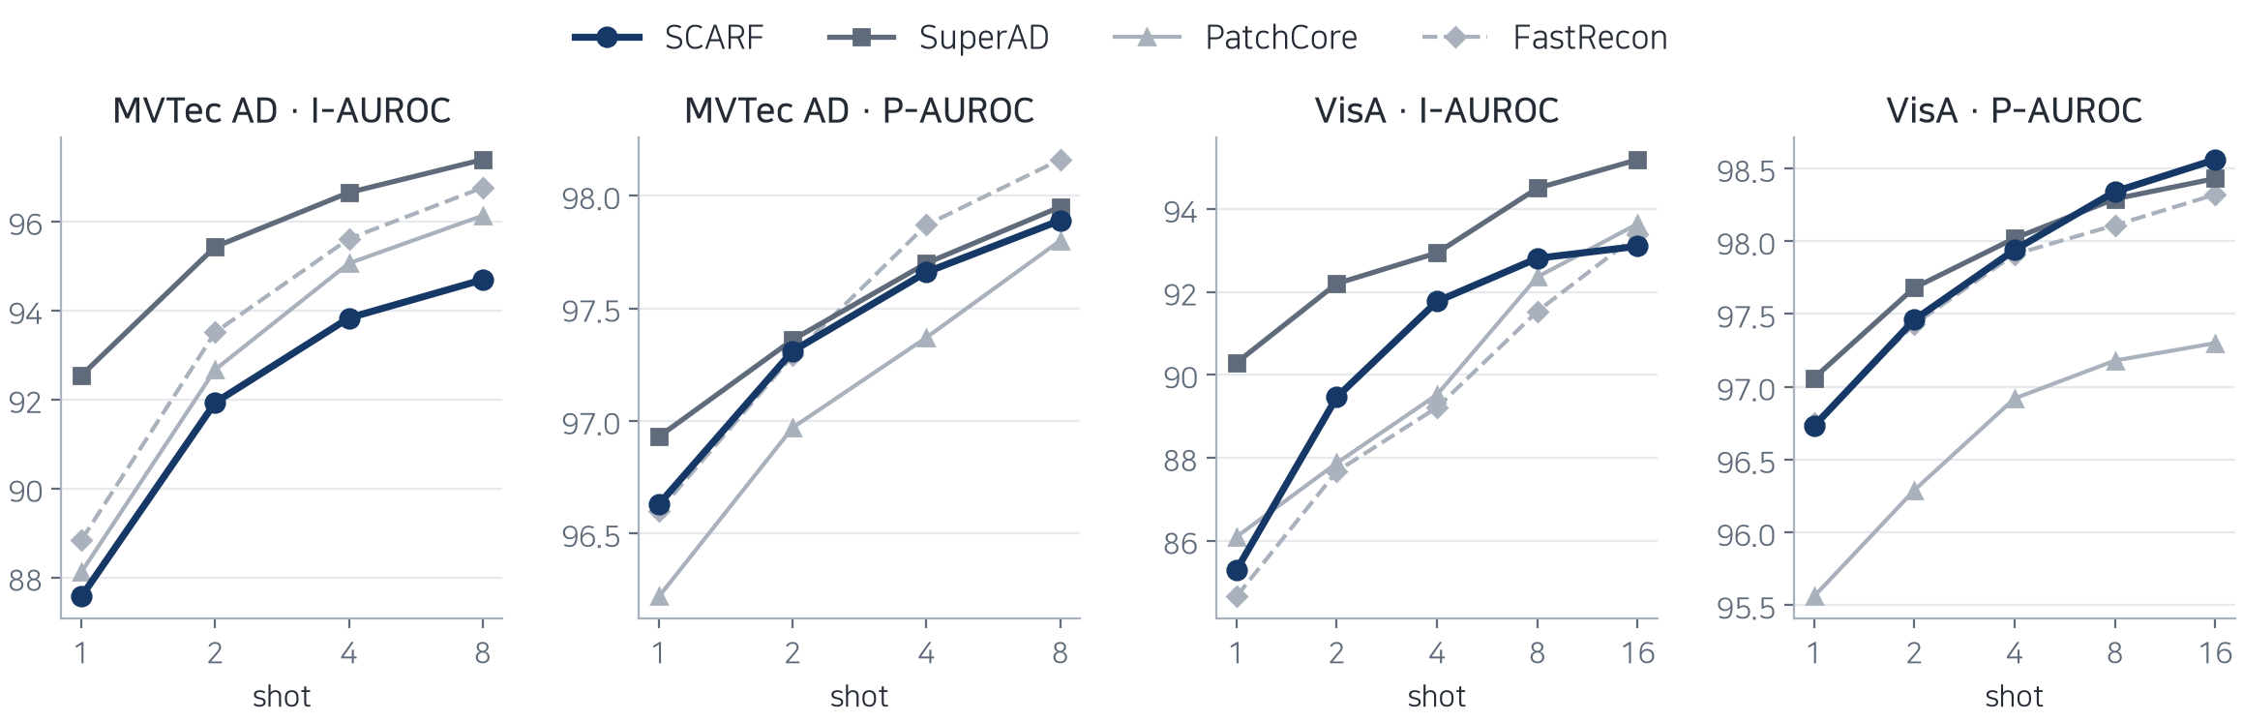
03. 실험 결과
MVTec AD·VisA의 우위는 지표별로 다르다
범위 │ MVTec AD 고-shot pixel 지표와 VisA 저-shot에서는 비교군이 앞선다
• VisA 16-shot에서는 Ours I/P-AUROC가 95.99 / 98.49로 표의 최고값이다.
MVTec AD · I-AUROC
VisA · I-AUROC
Seed 0 · I-AUROC / P-AUROC 전체 구간 (%) · 표 5 · 각 방법 설정 상이
15
Notes:
기준 문서: PaperWorks/outlines/Outline_v17.1.md
슬라이드 15: MVTec AD·VisA의 우위는 지표별로 다르다
범위 │ MVTec AD 고-shot pixel 지표와 VisA 저-shot에서는 비교군이 앞선다
VisA 16-shot에서는 Ours I/P-AUROC가 95.99 / 98.49로 표의 최고값이다.
Seed 0 · I-AUROC / P-AUROC 전체 구간 (%) · 표 5 · 각 방법 설정 상이
모든 결과는 이미 개발에 사용한 모집단의 평가다. 이전 게이트 결과를 현재 방법의 결과로 사용하지 않는다.

Slide 16
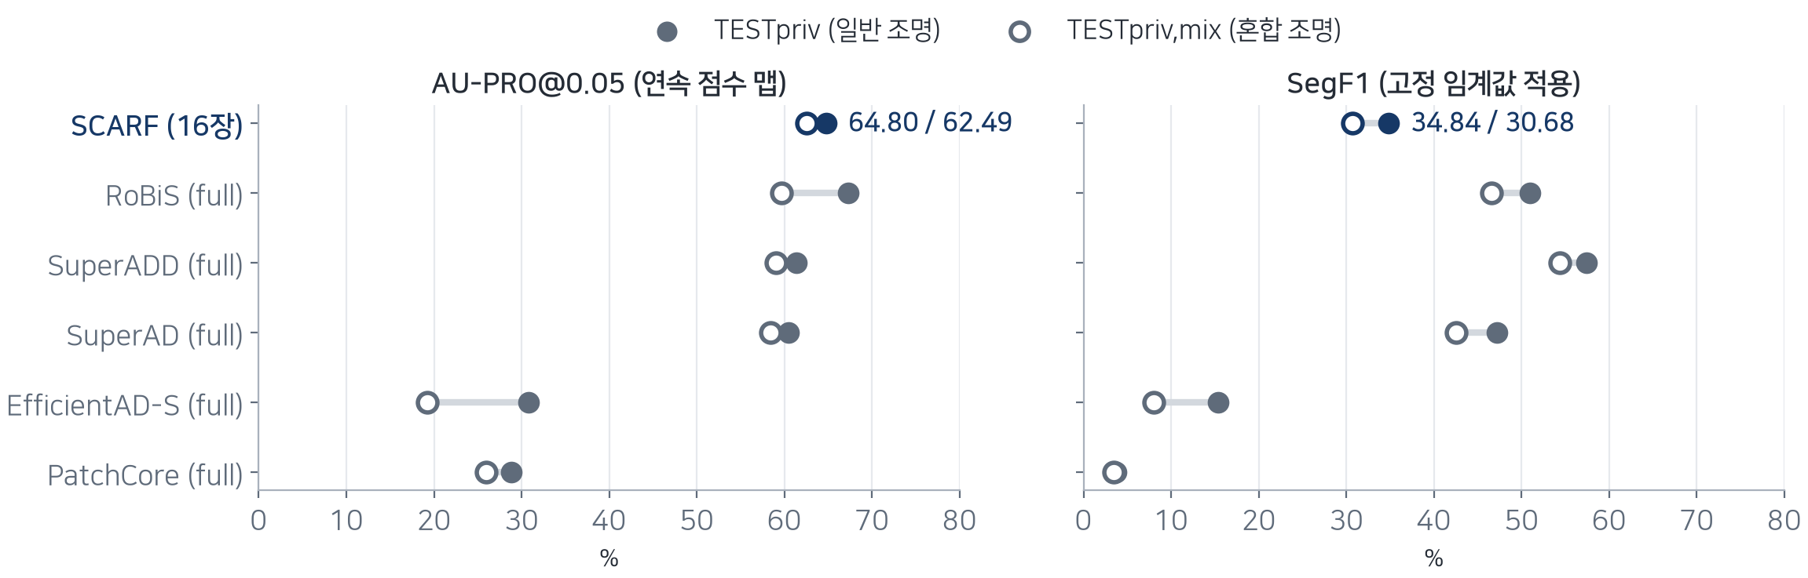
03. 실험 결과
2·16-shot의 전체 방법은 3-seed를 확보했다
변동 │ AD2 2-shot은 16-shot보다 seed 간 편차가 크다
데이터셋 · 지표 | 2-shot | 16-shot
AD2 · AUPRO@.05 | 56.03 ± 2.99 | 60.06 ± 0.88
AD2 · pAUROC@.05 | 75.86 ± 0.59 | 77.61 ± 0.37
AD2 · I-AUROC | 74.93 ± 1.54 | 75.92 ± 0.82
MVTec AD · I / P | 96.04 ± 0.30 / 97.38 ± 0.04 | 98.52 ± 0.20 / 98.05 ± 0.00
VisA · I / P | 92.38 ± 1.04 / 97.40 ± 0.08 | 95.78 ± 0.18 / 98.50 ± 0.02
Mean ± sample SD (%) · MVTec AD/VisA 추가 seed는 외부 비교군과 support가 짝지어지지 않음
출처: Outline_v17.1.md · 2026-10-12 · linear0125 · 개발 평가
16
Notes:
기준 문서: PaperWorks/outlines/Outline_v17.1.md
슬라이드 16: 2·16-shot의 전체 방법은 3-seed를 확보했다
변동 │ AD2 2-shot은 16-shot보다 seed 간 편차가 크다
출처: Outline_v17.1.md · 2026-10-12 · linear0125 · 개발 평가
모든 결과는 이미 개발에 사용한 모집단의 평가다. 이전 게이트 결과를 현재 방법의 결과로 사용하지 않는다.

Slide 17
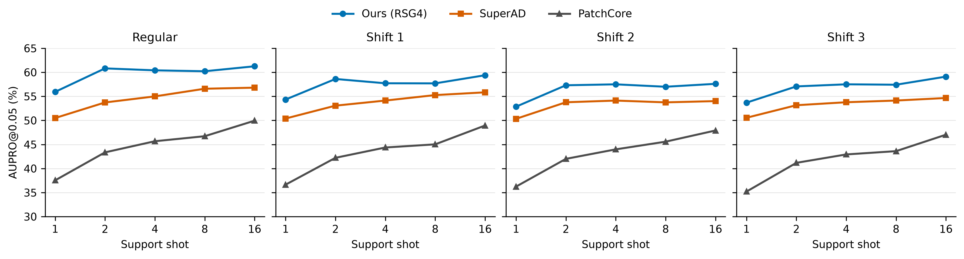
04. 소거와 보정 분석
별도 bank는 계층 concat보다 높았다
구조 근거 │ AD2 16-shot AUPRO +2.09pp · VisA I-AUROC +1.90pp
• 같은 float 수·cosine 거리의 계층 concat 대조와 비교한 seed 0 결과다.
데이터셋 | Shot | Layer concat | Full | 차이 (pp)
AD2 | 2 | 52.12 | 59.33 | +7.21
AD2 | 16 | 57.48 | 59.57 | +2.09
MVTec AD | 16 | 98.19 | 98.74 | +0.55
VisA | 16 | 94.09 | 95.99 | +1.90
표 8a · AD2 AUPRO@.05, MVTec AD/VisA I-AUROC (%) · seed 0 개발 비교
17
Notes:
기준 문서: PaperWorks/outlines/Outline_v17.1.md
슬라이드 17: 별도 bank는 계층 concat보다 높았다
구조 근거 │ AD2 16-shot AUPRO +2.09pp · VisA I-AUROC +1.90pp
같은 float 수·cosine 거리의 계층 concat 대조와 비교한 seed 0 결과다.
표 8a · AD2 AUPRO@.05, MVTec AD/VisA I-AUROC (%) · seed 0 개발 비교
모든 결과는 이미 개발에 사용한 모집단의 평가다. 이전 게이트 결과를 현재 방법의 결과로 사용하지 않는다.

Slide 18
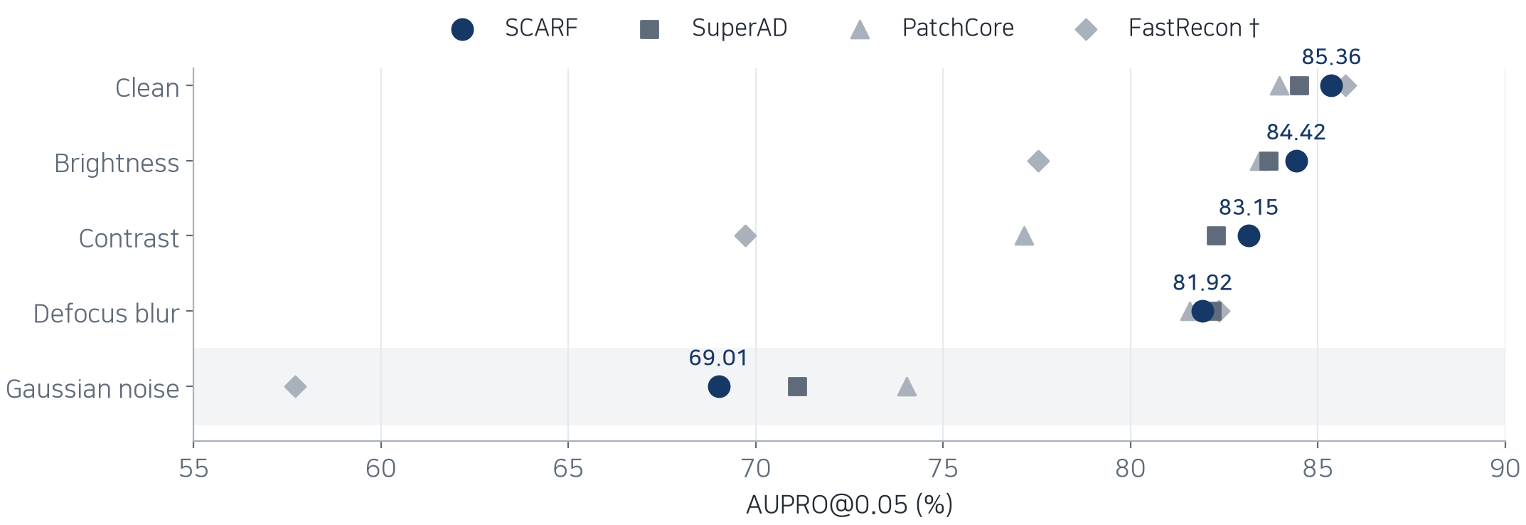
04. 소거와 보정 분석
다해상도는 최선 단일보다 AUPRO가 높았다
AD2 │ 2-shot +4.95pp · 16-shot +2.10pp
• 각 bank의 cap은 같지만 총 bank 용량은 달라, 용량 효과를 분리한 비교는 아니다.
표 10 · linear0125 · q95 · FP16 · seed 0 · AUPRO@0.05 (%)
18
Notes:
기준 문서: PaperWorks/outlines/Outline_v17.1.md
슬라이드 18: 다해상도는 최선 단일보다 AUPRO가 높았다
AD2 │ 2-shot +4.95pp · 16-shot +2.10pp
각 bank의 cap은 같지만 총 bank 용량은 달라, 용량 효과를 분리한 비교는 아니다.
표 10 · linear0125 · q95 · FP16 · seed 0 · AUPRO@0.05 (%)
모든 결과는 이미 개발에 사용한 모집단의 평가다. 이전 게이트 결과를 현재 방법의 결과로 사용하지 않는다.

Slide 19
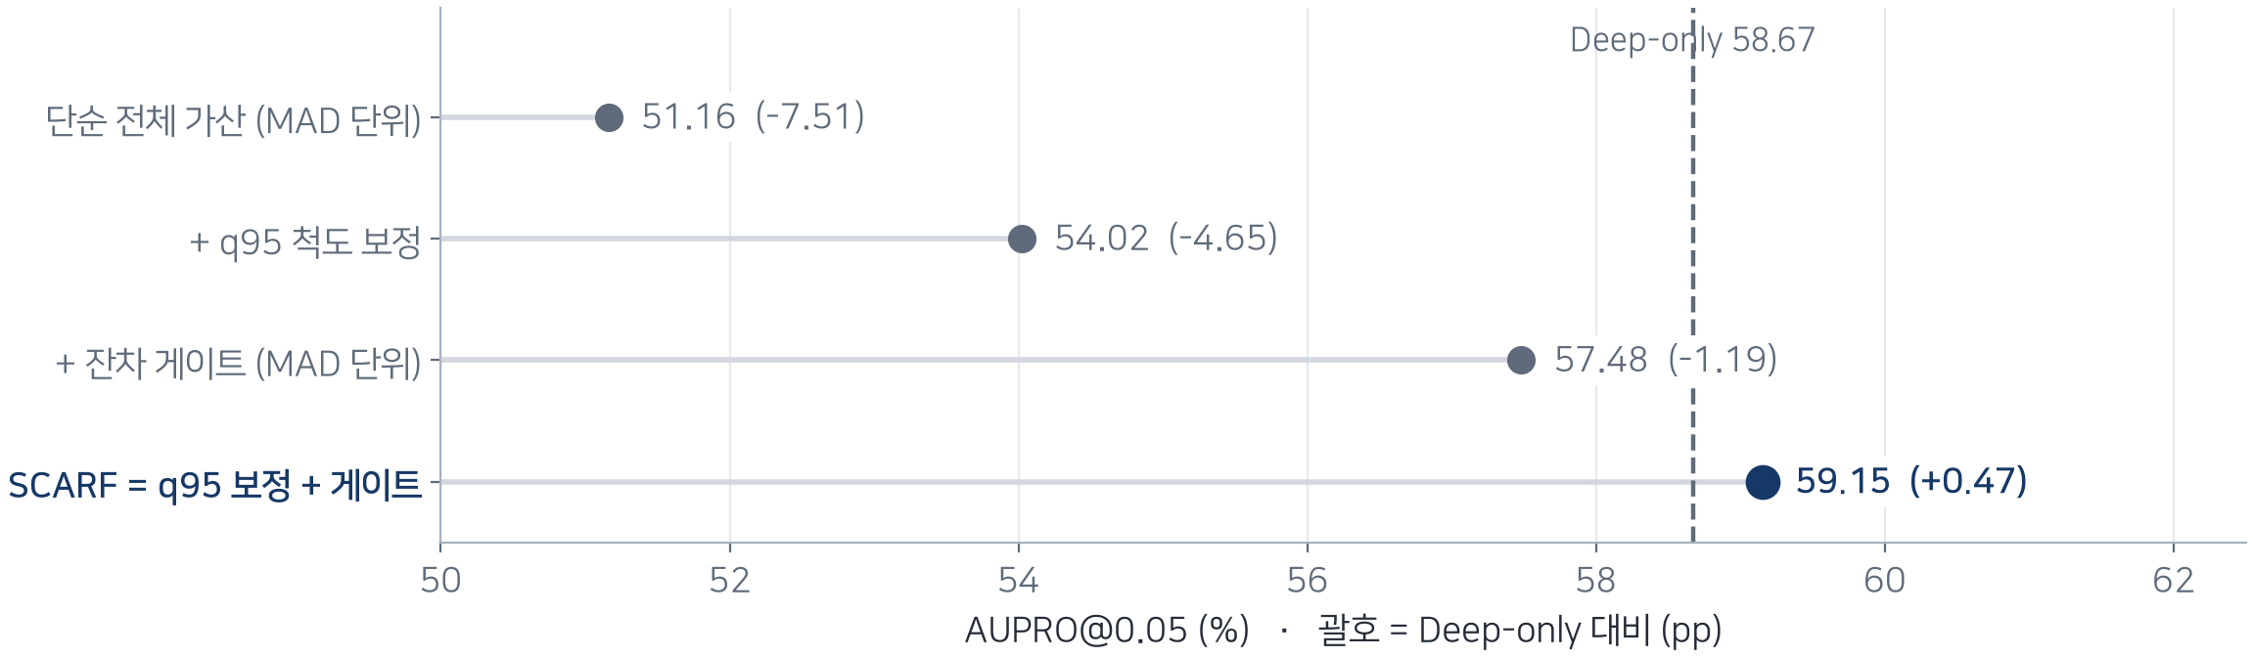
04. 소거와 보정 분석
다해상도 이득은 MVTec AD·VisA에서도 보인다
해상도 │ 두 데이터셋·두 shot의 I/P-AUROC가 모두 상승했다
Dataset | Shot | 1120 단일 | 4 해상도
MVTec AD | 2 | 94.90 / 96.51 | 96.13 / 97.39
MVTec AD | 16 | 98.21 / 97.49 | 98.74 / 98.05
VisA | 2 | 86.88 / 96.19 | 92.15 / 97.32
VisA | 16 | 94.39 / 97.80 | 95.99 / 98.49
입력 해상도를 높이기만 하는 경우와 여러 해상도를 결합하는 경우를 구분한다.
표 10b · I-AUROC / P-AUROC (%) · seed 0 · 총 bank 용량 차이 포함
19
Notes:
기준 문서: PaperWorks/outlines/Outline_v17.1.md
슬라이드 19: 다해상도 이득은 MVTec AD·VisA에서도 보인다
해상도 │ 두 데이터셋·두 shot의 I/P-AUROC가 모두 상승했다
표 10b · I-AUROC / P-AUROC (%) · seed 0 · 총 bank 용량 차이 포함
모든 결과는 이미 개발에 사용한 모집단의 평가다. 이전 게이트 결과를 현재 방법의 결과로 사용하지 않는다.

Slide 20
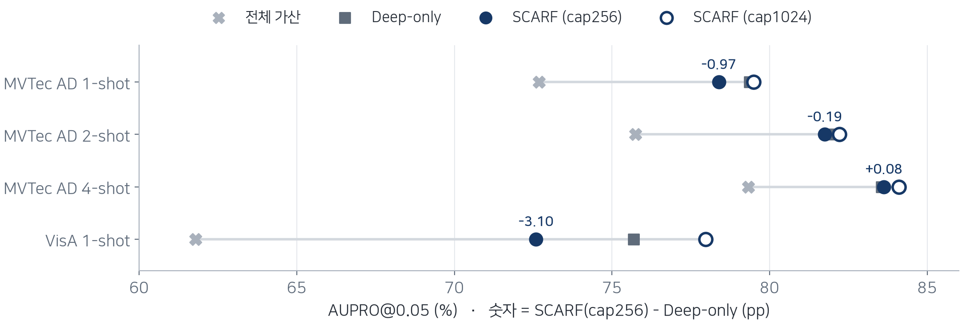
04. 소거와 보정 분석
큰 shallow 가중치는 AD2 성능을 낮춘다
민감도 │ λ=0.125를 개발 평가로 선택하고 다른 데이터셋에도 고정했다
• 2-shot seed 0의 AUPRO로 선택한 post-hoc 설정이며, 일반적 최적값으로 주장하지 않는다.
표 8b · q95 · FP16 · seed 0 · 양의 가중치 조건 · 후보 전체는 발표자 노트에 기록
20
Notes:
기준 문서: PaperWorks/outlines/Outline_v17.1.md
슬라이드 20: 큰 shallow 가중치는 AD2 성능을 낮춘다
민감도 │ λ=0.125를 개발 평가로 선택하고 다른 데이터셋에도 고정했다
2-shot seed 0의 AUPRO로 선택한 post-hoc 설정이며, 일반적 최적값으로 주장하지 않는다.
표 8b · q95 · FP16 · seed 0 · 양의 가중치 조건 · 후보 전체는 발표자 노트에 기록
λ 후보: {0, 0.125, 0.25, 0.5, 1, 2}. 표에는 양의 가중치만 표시. AD2 public 2-shot에서 선택 후 동결.
모든 결과는 이미 개발에 사용한 모집단의 평가다. 이전 게이트 결과를 현재 방법의 결과로 사용하지 않는다.

Slide 21
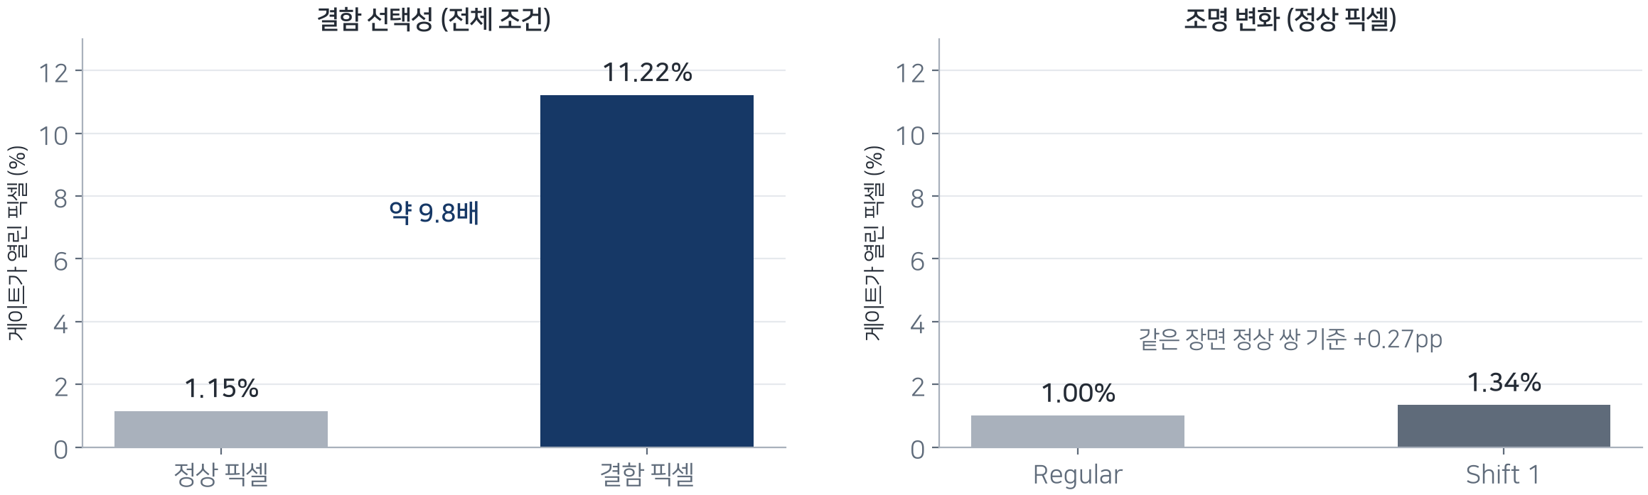
04. 소거와 보정 분석
q95의 none 대비 성능 기여는 확인되지 않았다
보정 │ AD2 AUPRO 차이는 −0.33~+0.40pp로 방향이 엇갈린다
• q95는 MAD보다 높지만, 보정을 제거한 none보다 일관되게 높지는 않다.
• MVTec AD·VisA의 I-AUROC도 q95가 none보다 0.07~1.06pp 낮다.
표 8d · 전체 방법에서 normalization만 변경 · seed 0 · AUPRO@0.05 (%)
21
Notes:
기준 문서: PaperWorks/outlines/Outline_v17.1.md
슬라이드 21: q95의 none 대비 성능 기여는 확인되지 않았다
보정 │ AD2 AUPRO 차이는 −0.33~+0.40pp로 방향이 엇갈린다
q95는 MAD보다 높지만, 보정을 제거한 none보다 일관되게 높지는 않다.
MVTec AD·VisA의 I-AUROC도 q95가 none보다 0.07~1.06pp 낮다.
표 8d · 전체 방법에서 normalization만 변경 · seed 0 · AUPRO@0.05 (%)
모든 결과는 이미 개발에 사용한 모집단의 평가다. 이전 게이트 결과를 현재 방법의 결과로 사용하지 않는다.

Slide 22
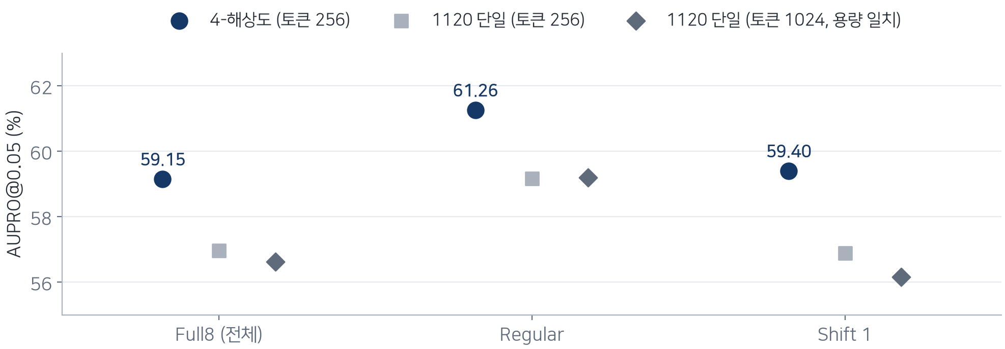
04. 소거와 보정 분석
분위수 변경만으로는 개선이 충분하지 않았다
진단 │ q=0.80~0.999에서 AUPRO 변화는 −0.22~+0.04pp다
변형 | 2-shot AUPRO / pAUROC | 16-shot AUPRO / pAUROC
q95 기본 | 59.33 / 76.48 | 59.57 / 77.46
q90 | 59.29 / 76.42 | 59.60 / 77.49
q99 | 59.37 / 76.52 | 59.55 / 77.39
꼬리 확률 변환 | 59.11 / 76.65 | 59.25 / 77.14
토큰별 local scale | 52.34 / 75.33 | 57.46 / 78.03
척도 차이는 평균 약 1.8배다. 완만한 상대 가중 조정이라는 해석과 부합하지만,
none과 비슷한 성능을 내는 원인으로 확정하지 않는다.
출처: Outline_v17.1.md · 2026-10-12 · linear0125 · 개발 평가
22
Notes:
기준 문서: PaperWorks/outlines/Outline_v17.1.md
슬라이드 22: 분위수 변경만으로는 개선이 충분하지 않았다
진단 │ q=0.80~0.999에서 AUPRO 변화는 −0.22~+0.04pp다
출처: Outline_v17.1.md · 2026-10-12 · linear0125 · 개발 평가
모든 결과는 이미 개발에 사용한 모집단의 평가다. 이전 게이트 결과를 현재 방법의 결과로 사용하지 않는다.

Slide 23
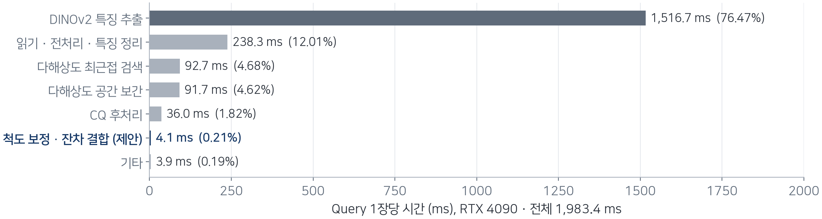
05. 결론과 다음 검증
다음 보정은 정상 거리의 국소 중심을 다룬다
후속 │ Local-center는 bank별 단위 보정을 유지하며 거리 수준을 보정한다
• 가까운 정상 support의 거리 수준과 전체 평균의 차이를 query 거리에서 뺀다.
• 강도 0.25 / 0.5를 q95·none과 동일 조건으로 비교한다.
z = [d − α × (국소 정상 거리 − 전체 평균)] / q95
판정 기준
AD2 2·16-shot에서 q95와 none 모두 대비 개선 여부 확인
현재 상태
최종 결과 미확정 · 성능 기여로 서술하지 않음
출처: Outline_v17.1.md · 2026-10-12 · linear0125 · 개발 평가
23
Notes:
기준 문서: PaperWorks/outlines/Outline_v17.1.md
슬라이드 23: 다음 보정은 정상 거리의 국소 중심을 다룬다
후속 │ Local-center는 bank별 단위 보정을 유지하며 거리 수준을 보정한다
가까운 정상 support의 거리 수준과 전체 평균의 차이를 query 거리에서 뺀다.
강도 0.25 / 0.5를 q95·none과 동일 조건으로 비교한다.
출처: Outline_v17.1.md · 2026-10-12 · linear0125 · 개발 평가
configs/benchmarks/scarf_local_center_fp16_20261012/PROTOCOL.md. Outline 기록 시점 기준 최종 결과 미확정. 라이브 진행률을 반영한 슬라이드가 아니다.
모든 결과는 이미 개발에 사용한 모집단의 평가다. 이전 게이트 결과를 현재 방법의 결과로 사용하지 않는다.

Slide 24
05. 결론과 다음 검증
현재 주장할 수 있는 범위를 명확히 한다
논리 │ 관측 확장·bank 구조를 중심으로, 보정 효과는 별도로 검증한다
주장 | 근거 상태 | 발표 표현
전체 방법의 AD2 성능 | 2·16-shot 3-seed 확보 | 개발 비교에서 높은 성능
관측별 bank 구조 | Concat 대조, seed 0 | 현재 비교 조건에서 지지
다해상도 결합 | 세 데이터셋, seed 0 | 총 용량 차이를 포함한 이득
q95 성능 필수성 | none 대비 일관된 이득 없음 | 기여를 주장하지 않음
Shallow 자체의 필수성 | 현재 원고의 주장 대상 아님 | 관측 추가의 설계로 설명
출처: Outline_v17.1.md · 2026-10-12 · linear0125 · 개발 평가
24
Notes:
기준 문서: PaperWorks/outlines/Outline_v17.1.md
슬라이드 24: 현재 주장할 수 있는 범위를 명확히 한다
논리 │ 관측 확장·bank 구조를 중심으로, 보정 효과는 별도로 검증한다
출처: Outline_v17.1.md · 2026-10-12 · linear0125 · 개발 평가
모든 결과는 이미 개발에 사용한 모집단의 평가다. 이전 게이트 결과를 현재 방법의 결과로 사용하지 않는다.

Slide 25
05. 결론과 다음 검증
보정 검증 이후 남은 평가를 마무리한다
계획 │ 현재 방법 설정으로 확보하지 않은 결과는 비워 둔다
우선순위 | 남은 작업 | 완료 기준
1 | Local-center 보정 결과 취합 | q95·none 대조에서 개선 판단
2 | 1·4·8-shot 다중 seed | AD2·MVTec AD·VisA의 통계량 통일
3 | 공식 private · shift · corruption | linear0125 결과와 threshold 검증
4 | 계산 비용 · 구성 요소별 비용 | 동일 장비·조건에서 절대값과 비율
5 | 비교 감사 · 정성 맵 · 방법 명칭 | Support pairing·조건 명시·그림 정비
출처: Outline_v17.1.md · 2026-10-12 · linear0125 · 개발 평가
25
Notes:
기준 문서: PaperWorks/outlines/Outline_v17.1.md
슬라이드 25: 보정 검증 이후 남은 평가를 마무리한다
계획 │ 현재 방법 설정으로 확보하지 않은 결과는 비워 둔다
출처: Outline_v17.1.md · 2026-10-12 · linear0125 · 개발 평가
모든 결과는 이미 개발에 사용한 모집단의 평가다. 이전 게이트 결과를 현재 방법의 결과로 사용하지 않는다.

Slide 26
05. 결론과 다음 검증
성능 근거는 확보했고, 보정 기여가 다음 과제다
결론 │ AD2 중심의 전체 방법과 관측별 bank 구조를 우선 근거로 삼는다
전체 성능
AD2 16-shot: 60.06 ± 0.88 AUPRO@0.05 (3-seed)
구조 근거
Concat 대비 +2.09pp · 최선 단일 해상도 대비 +2.10pp
보정의 한계
q95의 none 대비 일관된 성능 기여는 아직 없다.
다음 결정
Local-center를 통제 비교한 뒤 보정 설계를 판단한다.
출처: Outline_v17.1.md · 2026-10-12 · linear0125 · 개발 평가
26
Notes:
기준 문서: PaperWorks/outlines/Outline_v17.1.md
슬라이드 26: 성능 근거는 확보했고, 보정 기여가 다음 과제다
결론 │ AD2 중심의 전체 방법과 관측별 bank 구조를 우선 근거로 삼는다
출처: Outline_v17.1.md · 2026-10-12 · linear0125 · 개발 평가
모든 결과는 이미 개발에 사용한 모집단의 평가다. 이전 게이트 결과를 현재 방법의 결과로 사용하지 않는다.

Slide 27
Appendix A. 상세 결과와 설정
AD2 상세 결과 · AUPRO@0.05
표 4 │ 비교군 3-seed · Ours 2·16-shot 3-seed, 나머지는 seed 0
방법 | 1-shot | 2-shot | 4-shot | 8-shot | 16-shot
PatchCore | 38.45 ± 1.85 | 42.25 ± 2.08 | 46.94 ± 1.00 | 49.98 ± 1.90 | 52.73 ± 1.36
AnomalyDINO | 35.95 ± 2.24 | 38.20 ± 1.90 | 40.32 ± 0.75 | 41.64 ± 1.01 | 42.30 ± 1.25
FastRecon | 14.92 ± 2.27 | 16.73 ± 2.39 | 21.88 ± 1.73 | 27.32 ± 0.14 | 35.23 ± 0.57
RAD | 26.42 ± 1.71 | 31.61 ± 1.47 | 36.51 ± 1.02 | 40.79 ± 0.79 | 42.58 ± 1.10
SubspaceAD | 44.87 ± 1.87 | 45.90 ± 0.75 | 47.14 ± 0.76 | 47.28 ± 0.40 | 47.63 ± 0.14
SuperAD | 46.31 ± 3.73 | 49.80 ± 2.33 | 54.25 ± 0.86 | 55.44 ± 1.21 | 55.89 ± 1.07
RegAD (224) | 12.73 ± 0.38 | 15.05 ± 0.30 | 17.40 ± 1.07 | 19.25 ± 0.64 | 20.28 ± 0.80
Ours | 54.81 | 56.03 ± 2.99 | 58.69 | 58.68 | 60.06 ± 0.88
단위 % · mean ± sample SD · RegAD 입력 224 · Ours FP16 4-scale, 나머지 FP32
A-1
Notes:
기준 문서: PaperWorks/outlines/Outline_v17.1.md
슬라이드 27: AD2 상세 결과 · AUPRO@0.05
표 4 │ 비교군 3-seed · Ours 2·16-shot 3-seed, 나머지는 seed 0
단위 % · mean ± sample SD · RegAD 입력 224 · Ours FP16 4-scale, 나머지 FP32
모든 결과는 이미 개발에 사용한 모집단의 평가다. 이전 게이트 결과를 현재 방법의 결과로 사용하지 않는다.
각 shot 최고 평균은 굵게, 차상위 평균은 밑줄. 1/4/8-shot Ours는 단일 seed이므로 순위는 동일 통계량 비교가 아니다.

Slide 28
Appendix A. 상세 결과와 설정
AD2 상세 결과 · pAUROC@0.05
표 4 │ 비교군 3-seed · Ours 2·16-shot 3-seed, 나머지는 seed 0
방법 | 1-shot | 2-shot | 4-shot | 8-shot | 16-shot
PatchCore | 64.19 ± 0.68 | 65.43 ± 0.38 | 66.90 ± 0.22 | 68.22 ± 0.53 | 69.36 ± 0.51
AnomalyDINO | 70.67 ± 0.69 | 72.26 ± 0.56 | 73.09 ± 0.91 | 73.71 ± 0.20 | 73.97 ± 0.23
FastRecon | 55.70 ± 0.67 | 57.14 ± 1.03 | 59.26 ± 0.80 | 61.74 ± 0.50 | 65.63 ± 0.43
RAD | 59.57 ± 0.35 | 61.78 ± 0.15 | 63.84 ± 0.41 | 65.62 ± 0.69 | 66.62 ± 0.89
SubspaceAD | 70.56 ± 0.56 | 71.53 ± 0.18 | 72.45 ± 0.20 | 72.56 ± 0.21 | 72.78 ± 0.07
SuperAD | 70.13 ± 1.14 | 71.52 ± 0.58 | 73.59 ± 0.13 | 74.31 ± 0.38 | 74.60 ± 0.52
RegAD (224) | 57.76 ± 0.30 | 58.76 ± 0.49 | 60.36 ± 0.48 | 62.02 ± 0.32 | 63.46 ± 0.76
Ours | 73.32 | 75.86 ± 0.59 | 76.87 | 77.35 | 77.61 ± 0.37
단위 % · mean ± sample SD · RegAD 입력 224 · Ours FP16 4-scale, 나머지 FP32
A-2
Notes:
기준 문서: PaperWorks/outlines/Outline_v17.1.md
슬라이드 28: AD2 상세 결과 · pAUROC@0.05
표 4 │ 비교군 3-seed · Ours 2·16-shot 3-seed, 나머지는 seed 0
단위 % · mean ± sample SD · RegAD 입력 224 · Ours FP16 4-scale, 나머지 FP32
모든 결과는 이미 개발에 사용한 모집단의 평가다. 이전 게이트 결과를 현재 방법의 결과로 사용하지 않는다.
각 shot 최고 평균은 굵게, 차상위 평균은 밑줄. 1/4/8-shot Ours는 단일 seed이므로 순위는 동일 통계량 비교가 아니다.

Slide 29
Appendix A. 상세 결과와 설정
AD2 상세 결과 · I-AUROC
표 4 │ 비교군 3-seed · Ours 2·16-shot 3-seed, 나머지는 seed 0
방법 | 1-shot | 2-shot | 4-shot | 8-shot | 16-shot
PatchCore | 65.51 ± 1.91 | 67.53 ± 1.55 | 68.62 ± 2.28 | 69.20 ± 0.75 | 69.00 ± 0.53
AnomalyDINO | 66.83 ± 1.08 | 68.95 ± 3.84 | 70.90 ± 0.97 | 71.29 ± 1.69 | 72.07 ± 1.27
FastRecon | 58.10 ± 4.46 | 57.63 ± 6.82 | 59.73 ± 4.40 | 63.46 ± 4.29 | 67.45 ± 1.16
RAD | 58.68 ± 3.03 | 59.37 ± 2.54 | 62.31 ± 4.84 | 65.84 ± 0.43 | 67.60 ± 1.35
SubspaceAD | 67.02 ± 2.27 | 70.42 ± 1.79 | 71.02 ± 0.56 | 70.46 ± 1.18 | 70.46 ± 1.07
SuperAD | 67.68 ± 0.32 | 70.19 ± 2.16 | 70.97 ± 2.08 | 70.75 ± 0.58 | 69.79 ± 0.52
RegAD (224) | 57.73 ± 1.82 | 60.56 ± 3.94 | 63.79 ± 2.34 | 64.34 ± 1.05 | 65.64 ± 1.34
Ours | 74.47 | 74.93 ± 1.54 | 75.71 | 75.41 | 75.92 ± 0.82
단위 % · mean ± sample SD · RegAD 입력 224 · Ours FP16 4-scale, 나머지 FP32
A-3
Notes:
기준 문서: PaperWorks/outlines/Outline_v17.1.md
슬라이드 29: AD2 상세 결과 · I-AUROC
표 4 │ 비교군 3-seed · Ours 2·16-shot 3-seed, 나머지는 seed 0
단위 % · mean ± sample SD · RegAD 입력 224 · Ours FP16 4-scale, 나머지 FP32
모든 결과는 이미 개발에 사용한 모집단의 평가다. 이전 게이트 결과를 현재 방법의 결과로 사용하지 않는다.
각 shot 최고 평균은 굵게, 차상위 평균은 밑줄. 1/4/8-shot Ours는 단일 seed이므로 순위는 동일 통계량 비교가 아니다.

Slide 30
Appendix A. 상세 결과와 설정
AD2 비교군은 최대 입력을 맞춘 설정이다
표 3 │ Backbone·관측 수·정밀도는 달라 전체 파이프라인 비교로 해석한다
방법 | Backbone · layers | 입력 / 설정
Ours | DINOv2 ViT-L/14 · 5/11/23 | 448/672/896/1120 · FP16
PatchCore | DINOv2 ViT-L/14 · 5/11/17/23 | 1120 · FP32
SuperAD | DINOv2 ViT-L/14 · 5/11/17/23 | 1120 · FP32
AnomalyDINO | Project DINOv2 ViT-L/14 · 23 | 1120 · FP32
FastRecon | ResNet-50 · paper configuration | 1120 · FP32 · 독립 재구현
RAD | DINOv3 ViT-B/16 · 3/6/9/11 | 1280 → crop1120 · FP32
SubspaceAD | DINOv2-reg ViT-G/14 · 22–28 | 1120 · FP32
RegAD | ResNet-18 STN · source checkpoint | 224 · 공식 고정 입력
출처: Outline_v17.1.md · 2026-10-12 · linear0125 · 개발 평가
A-4
Notes:
기준 문서: PaperWorks/outlines/Outline_v17.1.md
슬라이드 30: AD2 비교군은 최대 입력을 맞춘 설정이다
표 3 │ Backbone·관측 수·정밀도는 달라 전체 파이프라인 비교로 해석한다
출처: Outline_v17.1.md · 2026-10-12 · linear0125 · 개발 평가
모든 결과는 이미 개발에 사용한 모집단의 평가다. 이전 게이트 결과를 현재 방법의 결과로 사용하지 않는다.
FastRecon/RAD 독립 재구현. SuperAD는 원 논문 reference 선택과 달리 공통 support 사용. 표 5의 E9 FastRecon DINOv2 변형과 표 4의 ResNet-50 설정을 구분한다.

Slide 31
Appendix A. 상세 결과와 설정
MVTec AD 상세 결과 · I / P-AUROC
표 5 │ 모든 셀 seed 0 단일값 · P-AUROC는 전체 FPR 구간
방법 | 1-shot | 2-shot | 4-shot | 8-shot | 16-shot
PatchCore | 88.12 / 96.22 | 92.67 / 96.97 | 95.06 / 97.37 | 96.13 / 97.80 | 98.15 / 97.99
AnomalyDINO | 92.52 / 94.49 | 95.17 / 95.56 | 95.92 / 96.07 | 96.67 / 96.45 | 97.48 / 96.80
FastRecon | 88.84 / 96.60 | 93.51 / 97.29 | 95.61 / 97.87 | 96.76 / 98.16 | 98.52 / 98.38
RAD | 80.83 / 93.25 | 84.15 / 94.27 | 85.38 / 94.67 | 87.85 / 95.29 | 90.29 / 95.61
SubspaceAD | 89.25 / 96.92 | 90.95 / 97.24 | 91.35 / 97.16 | 92.94 / 97.17 | 92.51 / 97.19
SuperAD | 92.54 / 96.93 | 95.43 / 97.36 | 96.65 / 97.70 | 97.39 / 97.95 | 98.94 / 98.09
RegAD (224) | — / — | — / — | — / — | — / — | — / —
Ours | 92.76 / 96.77 | 96.13 / 97.39 | 96.99 / 97.68 | 97.60 / 97.93 | 98.74 / 98.05
단위 % · E9 기존 설정과 신규 1120 설정 혼재 · linear0125 support hash 재감사 필요
A-5
Notes:
기준 문서: PaperWorks/outlines/Outline_v17.1.md
슬라이드 31: MVTec AD 상세 결과 · I / P-AUROC
표 5 │ 모든 셀 seed 0 단일값 · P-AUROC는 전체 FPR 구간
단위 % · E9 기존 설정과 신규 1120 설정 혼재 · linear0125 support hash 재감사 필요
모든 결과는 이미 개발에 사용한 모집단의 평가다. 이전 게이트 결과를 현재 방법의 결과로 사용하지 않는다.
표 5: PatchCore/SuperAD/FastRecon은 E9 설정. 신규 AnomalyDINO/RAD/SubspaceAD는1120. FastRecon은 DINOv2 프로젝트 변형. 모든 비교가 동일 입력이라는 주장은 하지 않는다.

Slide 32
Appendix A. 상세 결과와 설정
VisA 상세 결과 · I / P-AUROC
표 5 │ 모든 셀 seed 0 단일값 · P-AUROC는 전체 FPR 구간
방법 | 1-shot | 2-shot | 4-shot | 8-shot | 16-shot
PatchCore | 86.09 / 95.56 | 87.87 / 96.29 | 89.52 / 96.92 | 92.36 / 97.18 | 93.64 / 97.30
AnomalyDINO | 87.06 / 95.62 | 90.64 / 96.63 | 91.37 / 97.57 | 93.11 / 97.99 | 93.53 / 98.30
FastRecon | 84.65 / 96.75 | 87.67 / 97.43 | 89.21 / 97.91 | 91.53 / 98.11 | 93.38 / 98.32
RAD | 72.67 / 95.37 | 77.24 / 96.37 | — / — | — / — | — / —
SubspaceAD | 85.44 / 98.09 | — / — | — / — | — / — | — / —
SuperAD | 90.29 / 97.06 | 92.20 / 97.68 | 92.94 / 98.02 | 94.50 / 98.29 | 95.19 / 98.43
RegAD (224) | 71.12 / 93.41 | 71.59 / 94.59 | 76.42 / 96.14 | 80.19 / 96.64 | 81.22 / 96.98
Ours | 89.88 / 96.73 | 92.15 / 97.32 | 94.19 / 97.82 | 95.01 / 98.25 | 95.99 / 98.49
단위 % · E9 기존 설정과 신규 1120 설정 혼재 · linear0125 support hash 재감사 필요
A-6
Notes:
기준 문서: PaperWorks/outlines/Outline_v17.1.md
슬라이드 32: VisA 상세 결과 · I / P-AUROC
표 5 │ 모든 셀 seed 0 단일값 · P-AUROC는 전체 FPR 구간
단위 % · E9 기존 설정과 신규 1120 설정 혼재 · linear0125 support hash 재감사 필요
모든 결과는 이미 개발에 사용한 모집단의 평가다. 이전 게이트 결과를 현재 방법의 결과로 사용하지 않는다.
표 5: PatchCore/SuperAD/FastRecon은 E9 설정. 신규 AnomalyDINO/RAD/SubspaceAD는1120. FastRecon은 DINOv2 프로젝트 변형. 모든 비교가 동일 입력이라는 주장은 하지 않는다.

Slide 33
Appendix A. 상세 결과와 설정
AD2 보정 factorial · 전체 방법
표 8d │ Normalization만 변경 · 각 셀 AUPRO / pAUROC / I-AUROC
Shot | none | MAD | q95
1 | 55.06 / 73.84 / 74.46 | 53.59 / 72.73 / 73.95 | 54.81 / 73.32 / 74.47
2 | 59.06 / 76.47 / 76.75 | 58.57 / 76.34 / 75.85 | 59.33 / 76.48 / 76.52
4 | 59.02 / 77.25 / 76.29 | 57.00 / 76.29 / 74.86 | 58.69 / 76.87 / 75.71
8 | 58.69 / 77.67 / 75.70 | 57.28 / 76.67 / 74.88 | 58.68 / 77.35 / 75.41
16 | 59.17 / 77.65 / 75.11 | 58.52 / 77.17 / 74.45 | 59.57 / 77.46 / 74.98
AD2 q95 − none AUPRO: −0.25 / +0.27 / −0.33 / −0.01 / +0.40pp
단위 % · AD2 seed 0 full8 · q95의 none 대비 일관된 성능 이득 없음
A-7
Notes:
기준 문서: PaperWorks/outlines/Outline_v17.1.md
슬라이드 33: AD2 보정 factorial · 전체 방법
표 8d │ Normalization만 변경 · 각 셀 AUPRO / pAUROC / I-AUROC
단위 % · AD2 seed 0 full8 · q95의 none 대비 일관된 성능 이득 없음
모든 결과는 이미 개발에 사용한 모집단의 평가다. 이전 게이트 결과를 현재 방법의 결과로 사용하지 않는다.

Slide 34
Appendix A. 상세 결과와 설정
분위수와 보정 변형 상세 결과
표 11 │ AD2 2·16-shot, seed 0 · 각 셀 AUPRO / pAUROC
척도 / 변형 | 2-shot | 16-shot
q = 0.50 | 58.22 / 75.47 | 59.03 / 77.15
q = 0.80 | 59.11 / 76.29 | 59.56 / 77.53
q = 0.90 | 59.29 / 76.42 | 59.60 / 77.49
q = 0.95 (기본) | 59.33 / 76.48 | 59.57 / 77.46
q = 0.99 | 59.37 / 76.52 | 59.55 / 77.39
q = 0.999 | 59.20 / 76.22 | 59.55 / 77.26
꼬리 확률 변환 | 59.11 / 76.65 | 59.25 / 77.14
토큰별 local scale | 52.34 / 75.33 | 57.46 / 78.03
출처: Outline_v17.1.md · 2026-10-12 · linear0125 · 개발 평가
A-8
Notes:
기준 문서: PaperWorks/outlines/Outline_v17.1.md
슬라이드 34: 분위수와 보정 변형 상세 결과
표 11 │ AD2 2·16-shot, seed 0 · 각 셀 AUPRO / pAUROC
출처: Outline_v17.1.md · 2026-10-12 · linear0125 · 개발 평가
모든 결과는 이미 개발에 사용한 모집단의 평가다. 이전 게이트 결과를 현재 방법의 결과로 사용하지 않는다.

Slide 35
Appendix A. 상세 결과와 설정
재현 설정과 결과의 경계를 고정한다
규격 │ 같은 설정의 linear0125 결과만 현재 방법의 근거로 사용한다
항목 | 고정 설정 / 기록
Backbone / precision | Frozen DINOv2 ViT-L/14 · FP16 autocast
관측 / bank | Layers 5/11/23 · 448/672/896/1120 · cap256 · 4 bags
거리 / 보정 | L2-normalized features · 1-NN cosine · support q95
결합 | (z11 + z23)/2 + 0.125 × z5 · bag/scale 평균
평가 옵션 | CQ99 · noise guard k9 · image score = top-1% mean
선택 기록 | λ: AD2 public 2-shot seed 0 post-hoc 선택
미확보 결과 | 현재 방법의 private · shift · corruption · 계산 비용
원본 추적 | Outline_v17.1.md 표 4/5/5b/8a/8d/10/10b/11
출처: Outline_v17.1.md · 2026-10-12 · linear0125 · 개발 평가
A-9
Notes:
기준 문서: PaperWorks/outlines/Outline_v17.1.md
슬라이드 35: 재현 설정과 결과의 경계를 고정한다
규격 │ 같은 설정의 linear0125 결과만 현재 방법의 근거로 사용한다
출처: Outline_v17.1.md · 2026-10-12 · linear0125 · 개발 평가
모든 결과는 이미 개발에 사용한 모집단의 평가다. 이전 게이트 결과를 현재 방법의 결과로 사용하지 않는다.

